Slide 1
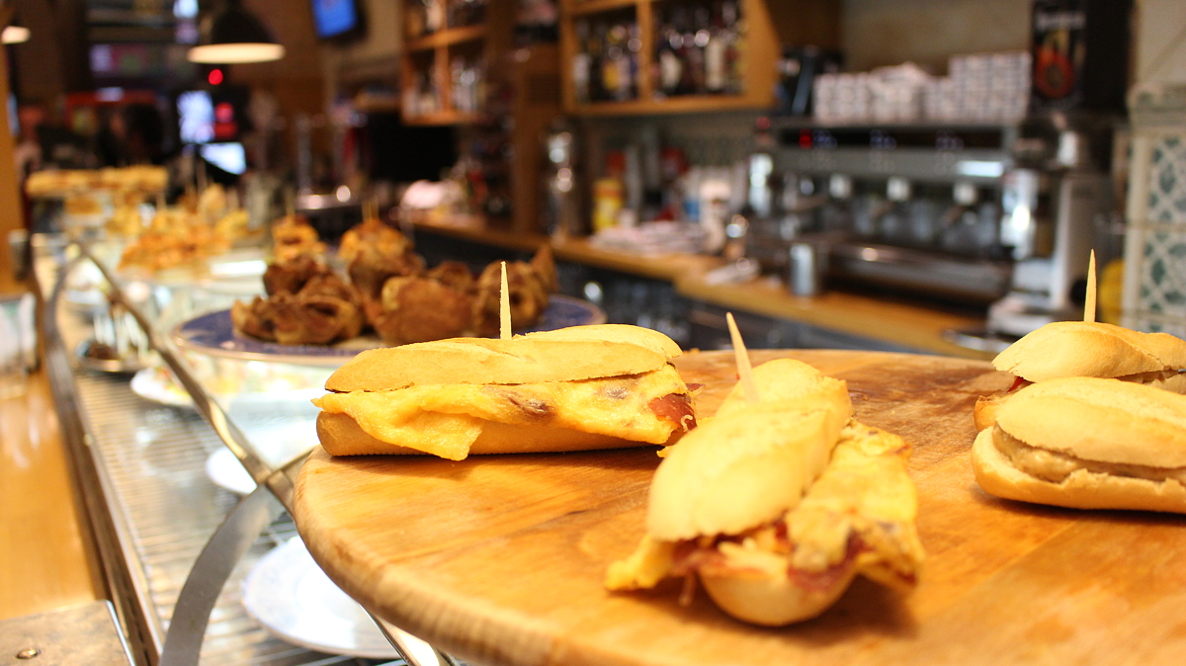

CINCO BARES EN EL BARRIO DE BEURKO
Alejandro Aponte López

Slide 2
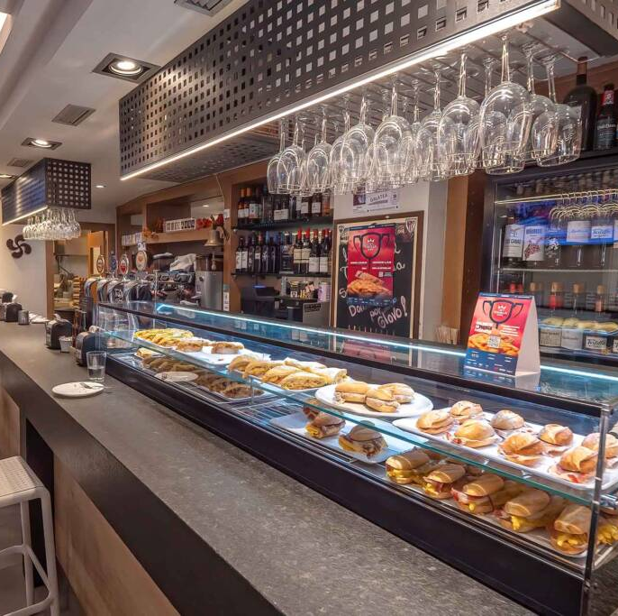
GALATEA
Ubicado en Muguruza Kalea, 15, al lado de la iglesia de Santa Teresa.
Se especializa en las tortillas, famosas por sus variedades, jugosidad y sabor.
Personalmente probé la tortilla clásica y la de bonito con pimientos, siendo esta última la que mas me gustó por su sabor.

Slide 3
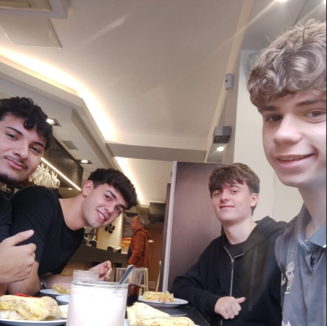
GALATEA
Es un bar que destaca por su amplia variedad en cocina vasca, destacando nuevamente como su especialidad las tortillas, aunque también amplían su carta de pintxos con distintos bocadillos
Según fuentes de internet, cuenta con un 4.3/5 en reseñas, destacando su participación en la Bizaiko Tortilla Kopa, donde siempre ha tenido buenos resultados

Slide 4
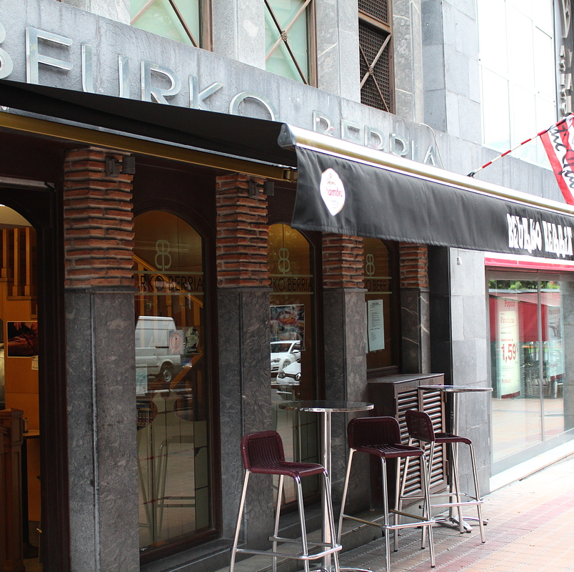
BEURKO BERRIA
Ubicado en Av. Miranda, 4 en el barrio de Beurko.
Bar especialidado en la cocina vasca tradicional. Destacando principalmente sus alubias blancas, chuletón, y rodaballo, aparte de presentar menús diarios variados, desayunos y tostas.
Destaca por la calidad de sus productos, su sabor y su presentación

Slide 5
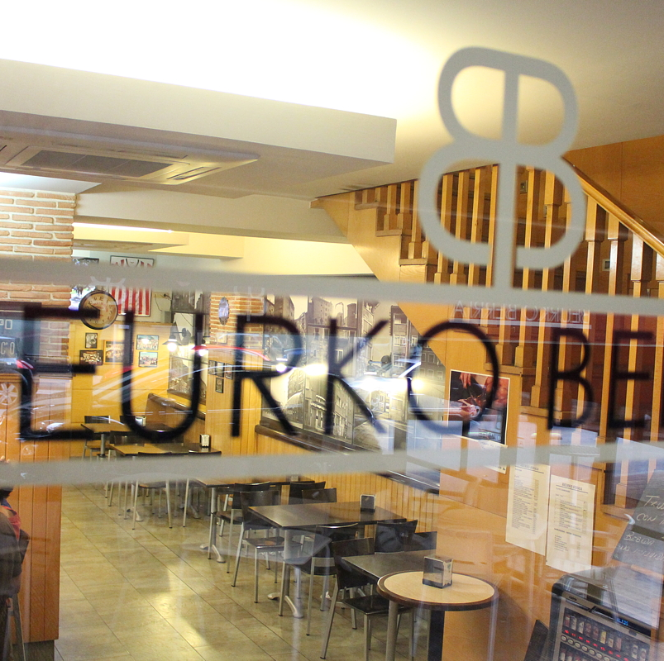
BEURKO BERRIA
Entre sus especialidades destacan platos como la paella marinera, el cabracho a la bilbaína y el revuelto de ajos frescos, con menús que mezclan tradición vasca y propuestas innovadoras
Bar ideal para celebraciones,por su ambiente acojedor y gran servicio
Cuenta con reseñas de 4.2/5 en tripadvisor, cuenta con una buena ubicacion .

Slide 6
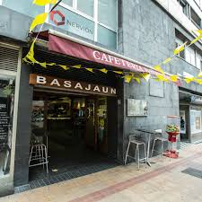
BASAJAUN
Ubicado en Principal en Av. A. Miranda, 2
Especializado en la cocina española tradicional, destacamos los pintxos vascos, sándwiches y platos combinados.
Es un bar que presume de tener los mejores pintxos de Barakaldo

Slide 7
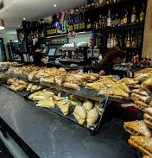
BASAJAUN
Cuenta con una gran terraza aparte de un espacio interior bastante modesto, acojedor y amplio.
Bar ideal para el tapeo, desayunos, o pasar a tomar algo.
Servicio ideal y amable
Siempre presentan una amplia variedad en su barra de pintxos ademas de modernizarla de forma continua
Reseñas de 6.2/10 segun fuentes de internet

Slide 8
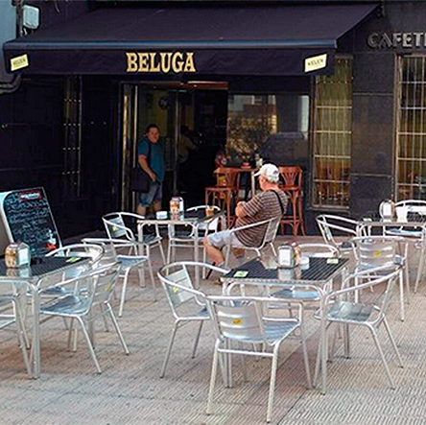
BELUGA
Ubicado en Apuko Kalea, 5
Presenta una terraza exterior perfecta para el tardeo
Se dedican específicamente a los pintxos.
Especialidades en Pintxos vascos, tostas de desayunos o patatas bravas

Slide 9
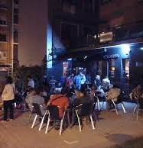
BELUGA
Bar destacable por el gran servicio ofrecido por el personal, amables y con gran experiencia en el sector
Es otro bar ideal para la celebracion de eventos
Valorado con un 4.4/5 en distintas fuentes de internet, resaltando su gran relación calidad-precio, su ambiente y su buen servicio y opciones en la carta

Slide 10
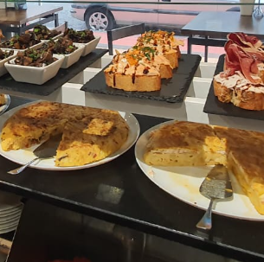
SOTERA
Ubicado en en Avenida de la Libertad, 40.
Especializado en pintxos y tapas vascas, con una amplia y variada selección de opciones frescas y sabrosas.
El pintxo de pulpo es uno de los mas destacados de este bar

Slide 11
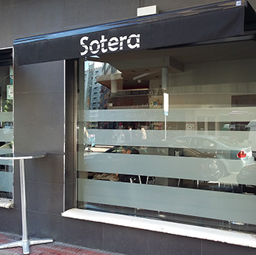
SOTERA
Es un bar muy bien valorado por las reseñas de internet.
Popular por sus buenos pintxos, café y su gran ambiente, opiniones mixtas sobre su servicio, pero con tendencia a ser buenas
Ideal para encuentros con amigos o ver partidos

Slide 12
FIN

